Slide 1
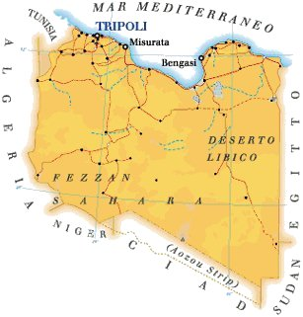
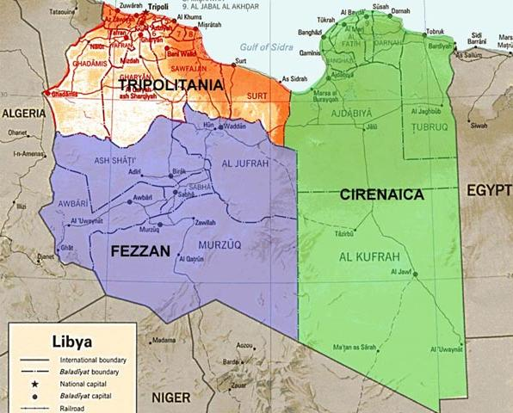
Libia

Slide 2
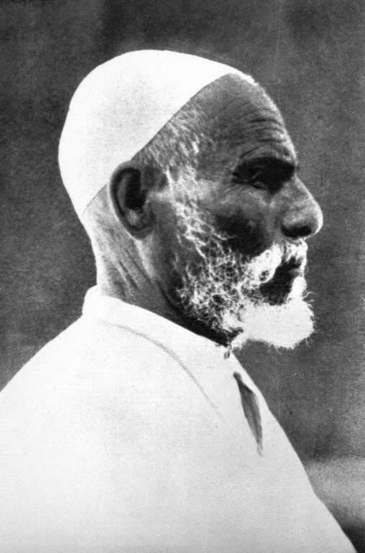
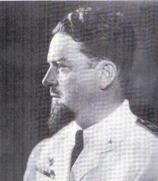
1. Il periodo coloniale
All'inizio del XX secolo l'Italia “di Giolitti” in base al un progetto di espansione coloniale, intraprese una guerra contro l'impero turco per la conquista della “regione”. Nel 1912 la Turchia, sconfitta, fu costretta a riconoscere la sovranità dell'Italia e a ritirare le sue truppe
Le truppe italiane controllavano alcune zone costiere ma parte del territorio interno restava in mano al potere di clan e tribù
L'insediamento italiano nelle zone interne si scontrò con una forte resistenza locale culminata, dal 1923, in una serie di rivolte guidate da Omar al-Mukhtar a cui le truppe italiane del generale Badoglio risposero con violenza: i conflitti costarono la vita ad un ottavo della popolazione libica e vi furono numerose deportazioni tra il 1932 -33 (100.000 persone furono costrette ad abbandonare le loro terre e rinchiuse in 13 campi di concentramento)
A ciò venne affiancato un progetto di “ripopolamento” voluto dal governo fascista: i coloni italiani si stabilivano in Libia, prima nella Tripolitania, poi nella Cirenaica e nel Fezzan, (fino a costituire il 13% della popolazione nel 1939)
Nel 1934 venne proclamato il Governatorato Generale della Libia (con l’unione della Tripolitania e della Cirenaica) il cui primo governatore fu Italo Balbo - e successivamente i cittadini africani potettero godere dello status di "cittadini italiani libici" con tutti i diritti che ne conseguirono.
Nel gennaio 1943, dopo la battaglia di El - Alamein la Libia venne occupata dalle truppe degli Alleati
Col Trattato di Pace di Parigi del 1947 (tra l’Italia e le potenze alleate), la Gran Bretagna amministra Tripolitania e Cirenaica, e la Francia il Fezzan.
Nel 1949 una risoluzione ONU fissa al 1 gennaio 1952 l’indipendenza libica
Omar al-Mukhtar
Italo Balbo

Slide 3
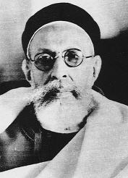
2. La Libia di Re Idris
Nel 1950 l'Assemblea nazionale, composta in uguale numero da delegati della Cirenaica, della Tripolitania e del Fezzan, si riunì a Tripoli e designò l'emiro Sayid Idris el-Senussi quale sovrano del Regno federale. il 24 dicembre 1951 re Idris I proclamò l'indipendenza del Regno unito di Libia.
Nonostante la designazione di un re di Libia, nel paese permanevano grandi divisioni:
REGIONALI:le due regioni più importanti, la Tripolitania e della Cirenaica, restano divise e profondamente diverse
TRIBALI: la Libia era formata da più di 140 tribù, alcune molto potenti che hanno mantenuto fino ad oggi un ruolo rilevante nel paese
INTERNAZIONALI: il re manteneva una posizione filo-occidentale (mantenimento basi militari straniere in cambio di aiuti per la ricostruzione) mentre la popolazione era sempre più attratta dai movimenti nazionalistici. La scoperta del petrolio nella seconda metà degli anni 50 acuirà ulteriormente i legami tra il re e gli stati occidentali, contro le spinte nazionalistiche della popolazione
https://www.youtube.com/watch?v=ywG7FLauWaY 4°45
Re Idris

Slide 4
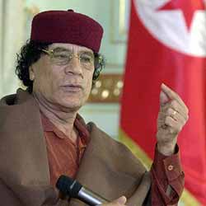
3. La Libia di Gheddafi
Il 1 settembre 1969 un colpo di stato degli Ufficiali Liberi chiamato “operazione Gerusalemme”, contro Re Idris e la monarchia, instaura un governo provvisorio presieduto da Muammar el-Gheddāfī
Il governo di Gheddafi resterà al potere per quasi 42 anni, fino all’ottobre 2011 quando il rais verrà ucciso a Sirte dai ribelli libici, dopo una serie di rivolte iniziate nel febbraio 2011 e culminate nel marzo dello stesso anno con l’intervento delle forze NATO a sostegno delle fazioni avverse a Gheddafi
http://www.youtube.com/watch?v=GC_jppOAxlc

Slide 5

La Libia di Gheddafi: la politica interna e la
“terza via del Libro Verde”
a. Lo stato
Gheddafi non crede nel modello di Stato e di democrazia così come concepito dalle potenze colonizzatrici. La Libia è una "Jamāhīriyya" (“governo delle masse") nella quale non vi è alcuna separazione tra i poteri:
Il parlamento e altri organi elettivi non esistono
I partiti politici sono vietati dalla legge
Il referendum è una “frode della democrazia”
Il potere è apparentemente gestito da “comitati popolari:tutti i cittadini sono automaticamente membri dei congressi popolari di base, che, a loro volta scelgono i membri del congresso generale del popolo. Gheddafi crea poi dei “comitati rivoluzionari” che di fatto attuano le linee espresse dal rais
Il potere giudiziario non esiste in forma autonoma: la giustizia è amministrata dai comitati popolari mediante corti sommarie, etc.
Non c’è una autorità statale-istituzionale (governo,parlamento, partito etc.) che possa contrastare il potere del leader

Slide 6
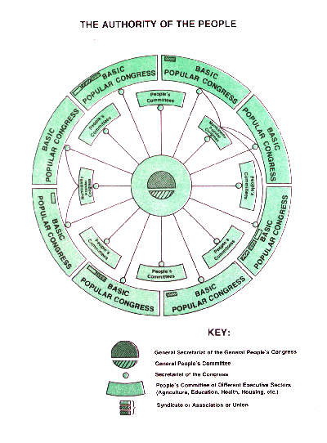
La struttura politica della "Jamāhīriyya"

Slide 7
b. La religione
Il rais è stato un fautore di una ideologia araba islamica radicale. In origine il suo “credo” rivoluzionario ricalcava le idee nasseriane enfatizzando l’unità araba e l’opposizione al colonialismo e al sionismo
Il Corano (non la sunna) è l’unica autorità su cui fondare la ricostruzione della società. Gli ulama non hanno alcuna autorità: Gheddafi separa la dottrina musulmana dal messaggio coranico conferendo a quest’ultimo il potere di regolare la vita della società
Ciò causò forti scontri tra i religiosi ed il regime a cui Gheddafi rispose con atti violenti: repressioni, chiusura delle mosche etc.
Nel corso degli anni vi sono stati tentativi di ricolte a opera di gruppi combattenti islamici come ad esempio il Gruppo combattente islamico libico (GCIL), tutti repressi nel sangue
Non c’è autorità religiosa che possa contrastare il potere del leader

Slide 8
3. La società
Resta forte il potere tribale che, però, viene gestito da Gheddafi grazie ai proventi del petrolio che “premiano” le tribù fedeli al rais
Le tribù restano un elemento portante della società libica ma il loro ruolo è “depoliticizzato” e ricondotto alla sfera morale e identitaria
L’esercito viene indebolito e nel 1988 sciolto e sostituito da nuovi corpi militari e paramilitari (come la guardia rivoluzionaria) affiancati da servizi segreti, alle sole dipendenze del leader
La stampa indipendente non esiste
Gli intellettuali con idee diverse da quelle del regime vengono incarcerati o uccisi (anche all’estero)
Non c’è nessun attore (esercito compreso) che possa contrastare il potere del leader

Slide 9
4. L’Economia
Boom petrolifero (la Libia è un “rentier state” che si regge al 95% sugli introiti della rendita del petrolio). A differenza di altri paesi del’area è importatore di manodopera ed esportatore di materie prime
Gheddafi utilizza i proventi per “premiare i suoi fedeli” e renderli ancora più vicini al regime (soprattutto nelle aree della Tripolitania). Gli alti proventi del petrolio permettono di non tassare la popolazione attuando l’equazione tipica del rentier state: “nessuna tassa-pochi diritti”
Nonostante ciò le ricchezze non vengono equamente re-distribuite tra tutta la popolazione ma solo in una parte di essa causando forti sacche di povertà e disagio in alcune aree del paese (soprattutto nella regione della Cirenaica): “la Libia è un paese ricco, ma i libici sono poveri”
La rendita economica è funzionale al mantenimento al potere del leader

Slide 10
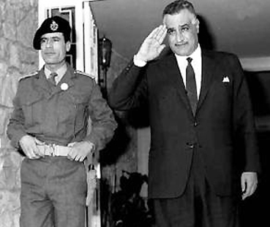
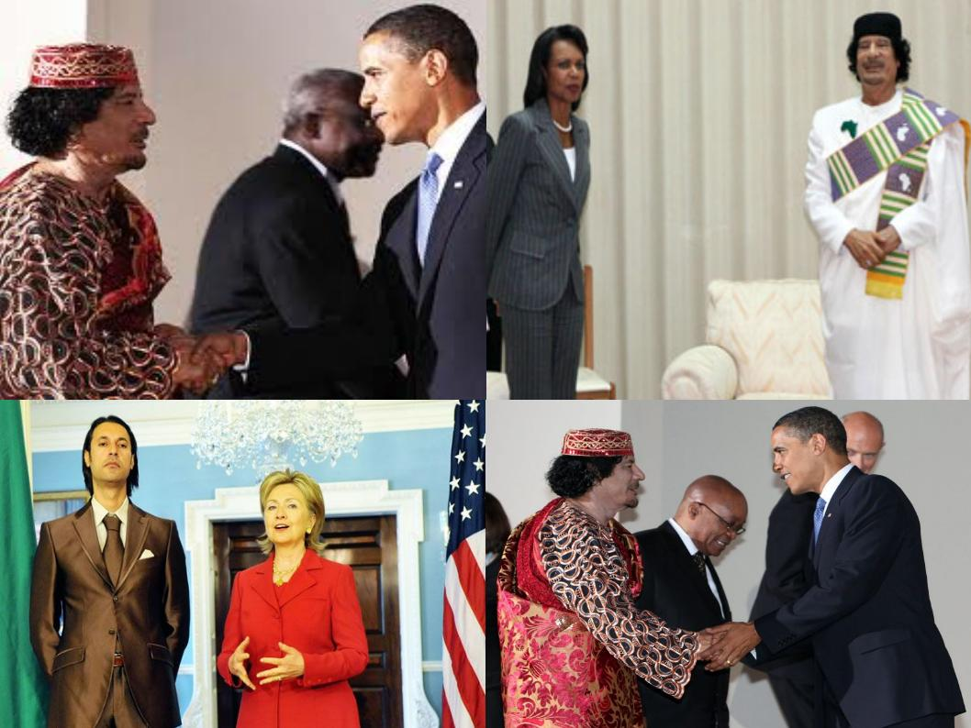
La politica estera: le fasi
Prima fase (fino alla fine degli anni ‘90)
Panarabismo e anticolonialismo
Posizione anti-occidentale e sostegno ai movimenti terroristici
Isolamento economico verso l’occidente (ad esclusione dell’Italia e pochi altri paesi)
Seconda fase (fino alla primavera araba)
Ripresa dei rapporti con l’occidente
La Libia esclusa dalla lista degli “Stati canaglia”
Posizione di condanna agli attentati terroristici
Apertura a nuovi rapporti economici con altri paesi dell’occidente

Slide 11
La politica estera prima fase: caratteristiche e ed eventi principali
1. Caratteristiche
Gheddafi si ispira al panarabismo nasseriano, visione che poi “evolve” in una sorta di “crociata” contro l’occidente
Gheddafi nazionalizza tutte le imprese di estrazione petrolifera e confisca tutti i possedimenti italiani in Libia e chiude le basi inglesi e americane
La Libia appoggia i movimenti di liberazione nazionale (primo fra tutti l‘OLP) e in genere i governi dei paesi arabi e islamici ostili alla presenza occidentale e per questo la Libia è stata accusata di finanziare e/o organizzare numerosi attacchi terroristici anche grazie ai proventi del petrolio
2. Eventi
In risposta agli attentati libici gli USA, sotto la presidenza Reagan, tentano di rovesciare il regime. La Libia “risponde” con l’attentato al volo Pan Am 103 a Lockerbie (Scozia) questo porta all'embargo delle Nazioni Unite contro la Libia
La Libia lancia anche due missili su Lampedusa per colpire un’installazione militare NATO. Sulla vicenda esistono ancora dubbi ma questa azione interruppe le relazioni commerciali (petrolifere) tra i due paesi

Slide 12

Focus: Il caso Lockerbie
Precedenti: Il 14 aprile 1986 gli Stati Uniti sferrano 3 attacchi aerei sulla Libia, 24 aerei bombardieri attaccano la capitale libica. L’operazione fu stabilita decisa dall’allora presidente degli Stati Uniti Ronald Reagan, in risposta all’attentato alla discoteca La Belle di Berlino del 1986 frequentata da soldati Usa, 3 morti e 250 feriti
21 dicembre 1988: a bordo del Boeing 747 della 'Pan Am', in volo tra Londra e New York, esplode una bomba. L'aereo precipita sulla cittadina scozzese di Lockerbie. Muoiono 259 persone a bordo e 11 a terra
13-14 novembre 1992: Abdel Basset Al Megrahi e Al-Amin Khalifa Fahima, due libici sospettati di essere agenti dei servizi di sicurezza, vengono incriminati negli Usa e in Gran Bretagna. Contro di loro è aperta un'inchiesta e ne viene chiesta l'estradizione. Qualche mese dopo l'Onu impone un embargo aereo e militare contro la Libia, dopo aver chiesto invano la collaborazione di Tripoli
Nel 1999 gli accusati furono infine consegnati alla polizia scozzese e nel 2001 Al Megrahi condannato all’ergastolo. Rilasciato per motivi di salute nel 2009 torna in Libia accolto come trionfatore
Il nuovo governo libico, oggi, riconosce la responsabilità di Gheddafi per l’attentato

Slide 13
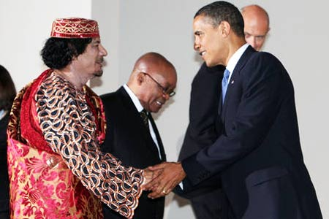
La politica estera seconda fase: caratteristiche e ed eventi principali
Nel 1999 con la consegna dei due attentatori del volo Pan Am si riaprono le relazioni tra la Libia e l’occidente (focus:USA)
La grande svolta arrivò però l’11 settembre del 2001, all’indomani dell’attacco al World Trade Center e al Pentagono. Il leader Libico annunciò la propria solidarietà agli Stati Uniti, esprimendo il proprio dissenso nei confronti del terrorismo internazionale
Nel dicembre del 2003 Gheddafi rinunciò alla produzione di armi di distruzione di massa. Grazie a questa decisione, il presidente Bush cancellò la Libia dalla lista degli “Stati Canaglia”
Nel 2004 il governo di Washington (seguito dall’Unione europea),annunciò di avere ripreso i rapporti diplomatici con la Libia
Dal 2004 la Libia ha iniziato a beneficiare di investimenti diretti sul proprio territorio ad opera delle nazioni straniere, arrivando alla fine dello stesso anno ad un ammontare di circa 4 miliardi di dollari

Slide 14
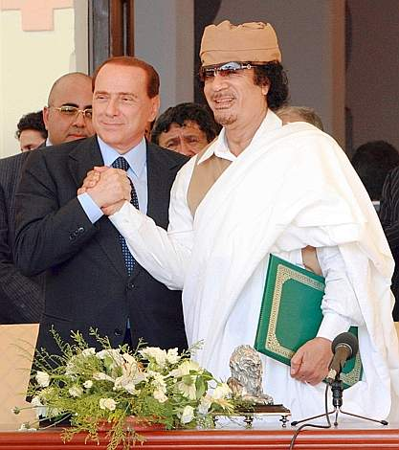
Focus: I rapporti italo-libici
Rapporti difficili a causa del passato coloniale. Con Gheddafi nel 1970 gli italiani furono cacciati dal paese e loro proprietà confiscate
Nonostante ciò l’Italia continuò comunque ad operare in Libia soprattutto grazie alla società petrolifera Eni
Il momento più teso fu nel 1986 con il lancio di missili vicino Lampedusa
Nel corso del tempo si assiste, però, ad una “normalizzazione” dei rapporti italo-libici anche alla luce della nuova politica libica nei confronti dell’occidente.
L’accordo più importante (che segue altri accordi “minori”) è stato quello del 2008 sancito nel Trattato di amicizia, partenariato e cooperazione tra la Repubblica italiana e la Grande Giamahiria araba libica popolare socialista, che prevedeva oneri economici per l’Italia (es: 250 milioni di dollari annui – per 20 anni- per realizzare infrastrutture) e anche il divieto di uso della forza e la “non ingerenza”

Slide 15
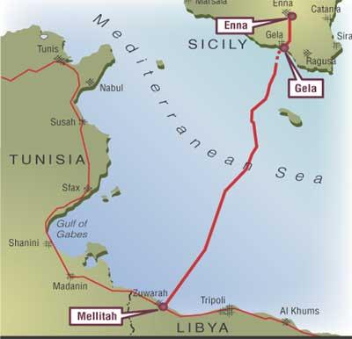
Focus: la questione petrolifera e i rapporti economici Italia-Libia
La scoperta del petrolio in Libia avverrà solo nel 1959 e questo cambierà profondamente non solo l’economia ma anche la situazione politica e sociale del paese
Oggi la Libia è il quarto produttore di petrolio in Africa, dopo Nigeria, Algeria e Angola, con quasi 1,8 milione di barili al giorno e il diciottesimo su scala mondiale
Ad oggi il 52% del greggio è estratto da compagnie straniere prima tra tutte l’ Eni
L’Italia, nello scorso anno, è stato il principale importatore di petrolio libico (28% del consumo totale), seguita da Francia (15%) e Germania (10%)
Nonostante le tensioni politiche, fino ai primi anni del 2000, l’isolamento diplomatico di Tripoli aveva consentito all’Italia di mantenere una sorta di primacy sulle esportazioni petrolifere del paese mantenendo un rapporto di “reciproca indispensabilità”
Nel 2004 è stato ultimato il Greenstream per il trasporto di gas dalla Libia all’Italia
La completa normalizzazione delle relazioni internazionali della Libia ha avuto come contraltare l’indebolimento del rapporto privilegiato con l’Italia e l’aumento della domanda di petrolio anche da altri paesi

Slide 16
La posizione dell’occidente, alcune critiche
“ Un piccolo nemico ingigantito a Grande Satana dalla propaganda, è dunque stato ammansito ed esorcizzato e tutto è stato perdonato da Washington a colui che proprio Washington aveva tentato di polverizzare. La strana guerra al terrore produce strange bedfellows, strani compagni di letto, come il cristianissimo George e l’islamico Muhammar, da oggi amici. Gheddafi resta un dittatore e la Libia un regime totalitario, ma da oggi è il ‘nostro’ dittatore. L’esportazione della democrazia, come il paradiso, può attendere”
(V. Zucconi, L’America esorcizza Gheddafi, il “leader canaglia” torna tra i buoni, in La Repubblica, 21 Settembre 2004)
“Il suo scudo più efficace fu il peso degli interessi petroliferi nell’economia dei Paesi che lo odiavano. La svolta ebbe luogo quando lo stesso Gheddafi, assediato dalle sanzioni e consigliato forse dal figlio Sef El Islam, decise che la rinuncia al nucleare gli avrebbe permesso di rompere l’assedio. Comincia così una fase in cui il colonnello non cambia stile e non abbandona le sue stramberie, ma esce dall’isolamento e mette a segno qualche successo come la liberazione di uno degli attentatori di Lockerbie, detenuto in un carcere scozzese. Sembra che le sue colpe siano state dimenticate e che i suoi potenziali nemici siano disposti ad accogliere festosamente (qualcuno troppo festosamente) il ritorno all’ovile della pecora nera. Molti sperano di averlo ammansito e contano di fare con il suo Paese affari importanti” (S. Romano, I volti di un satrapo, in Il Corriere della sera, 21 Ottobre 2011)

Slide 17
4. La primavera araba in Libia: gli eventi
La guerra tra l’esercito dei fedeli del rais e le variegate forze dei ribelli (tribù, gruppi armati, gruppi dell’islam radicale( jiadisti e qaedisti, etc.) continua a mietere numerose vittime. Ciò porta a un Intervento militare esterno della NATO. Il 17 marzo 2011 il consiglio di sicurezza delle Nazioni Unite impone una no fly zone sui cieli libici e di “utilizzare i mezzi necessari per proteggere i civili e imporre il cessate il fuoco forzato, ad esclusione di azioni che comportino la presenza di una forza occupante” (ris. 1973)
Nel febbraio 2011 iniziano i primi scontri a Bengasi. Diversamente rispetto a Egitto e Tunisia in Libia sono state soprattutto le tribù a sollevarsi. A queste si sono aggiunte altre fazioni di ribelli (all’interno delle quali anche estremisti islamici). La componente di gruppi giovanili è minoritaria
A Bengasi, viene costituito un Consiglio Nazionale di Transizione guidato da Mustafa_Abd_al-Jalil (e riconosciuto da molte potenze occidentali), con il compito di coordinare le attività di rivolta e governare le aree conquistate
Ottobre 2011. Le truppe del CNT espugnano Sirte, ultima roccaforte delle forze lealiste e Gheddafi viene ucciso

Slide 18
La Libia del post-Gheddafi
Accadimenti rilevanti :Le elezioni del luglio 2012 vedono la vittoria dei moderati della “Coalizione delle Forza Nazionali” guidati da Jibril . Sconfitta dei partiti islamici del partito “Giustizia e Ricostruzione” dei Fratelli Musulmani. Dopo Jibril il promo ministro è stato il moderato Zeidan , rapito dalla forze ribelli.
Problemi:
I gruppi di ribelli (armati) che hanno combattuto durante la guerra di Libia non vogliono lasciare il potere e controllano città e altre zone del paese, non riconoscendo l’autorità del nuovo governo. 20.000 ribelli armati nel paese:
Al Qaeda si sta rafforzando attraverso una fitta rete di alleanze con gruppi estremistici. Numerosi attentati nel paese che hanno colpito anche occidentali
In molti i casi i gruppi armati per rivendicare il proprio potere occupano pozzi petroliferi, bloccando la produzione
La regione della Cirenaica ha manifestato tendenze secessioniste
Caratteristiche: La Libia non ha istituzioni radicate, né partiti strutturati, non ci sono mai state elezioni fino al dopo-Gheddafi. E’ assente qualunque esperienza democratica

Slide 19
La primavera araba in Libia e le sue “anomalie”
Libia
Le cause:rivolte di imprinting tribale e localistico
La natura del conflitto: guerra – con intervento esterno
Tunisia ed Egitto
Le cause: in prevalenza sollevazioni popolari
La natura del conflitto: rivolte civili
Il contesto: Jamahiriyya senza istituzioni né gruppi organizzati di opposizione
Il contesto: sistemi dittatoriali ma in cui esiste una prassi costituzionale e gruppi politici radicati
Gli attori protagonisti: Tribù, inizialmente scarso ruolo dell’islam politico
Gli attori protagonisti: giovani (inizialmente), esercito e in seconda battuta gruppi dell’islam politico

Slide 20
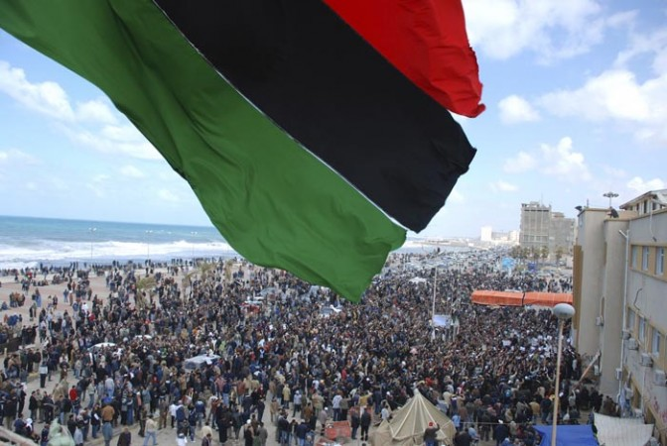
Quali sono le sfide future della Libia?
Disarmare definitivamente le fazioni di ribelli e riprendere il controllo sul territorio e salvaguardare le minoranze
Creare da zero delle istituzioni capaci di rappresentare le diverse istanze emerse durante le rivolte per non rischiare di dividere il Paese
Creare una Nazione con uno spirito unitario e con una leadership politica realmente rappresentativa della popolazione

